Slide 1
Sixth sense
5조
지난 과정에 이어 거리측정, 매핑방법에 이어서
이슈해결
진행 상황
차후 계획

Slide 2
이슈 해결
신경망 선택과 매핑 알고리즘 테스트
신경망 선택
9 Layers vs 24 Layers
매핑
Mapping argorithm test
학습 진행
Google colab, Google drive

Slide 3
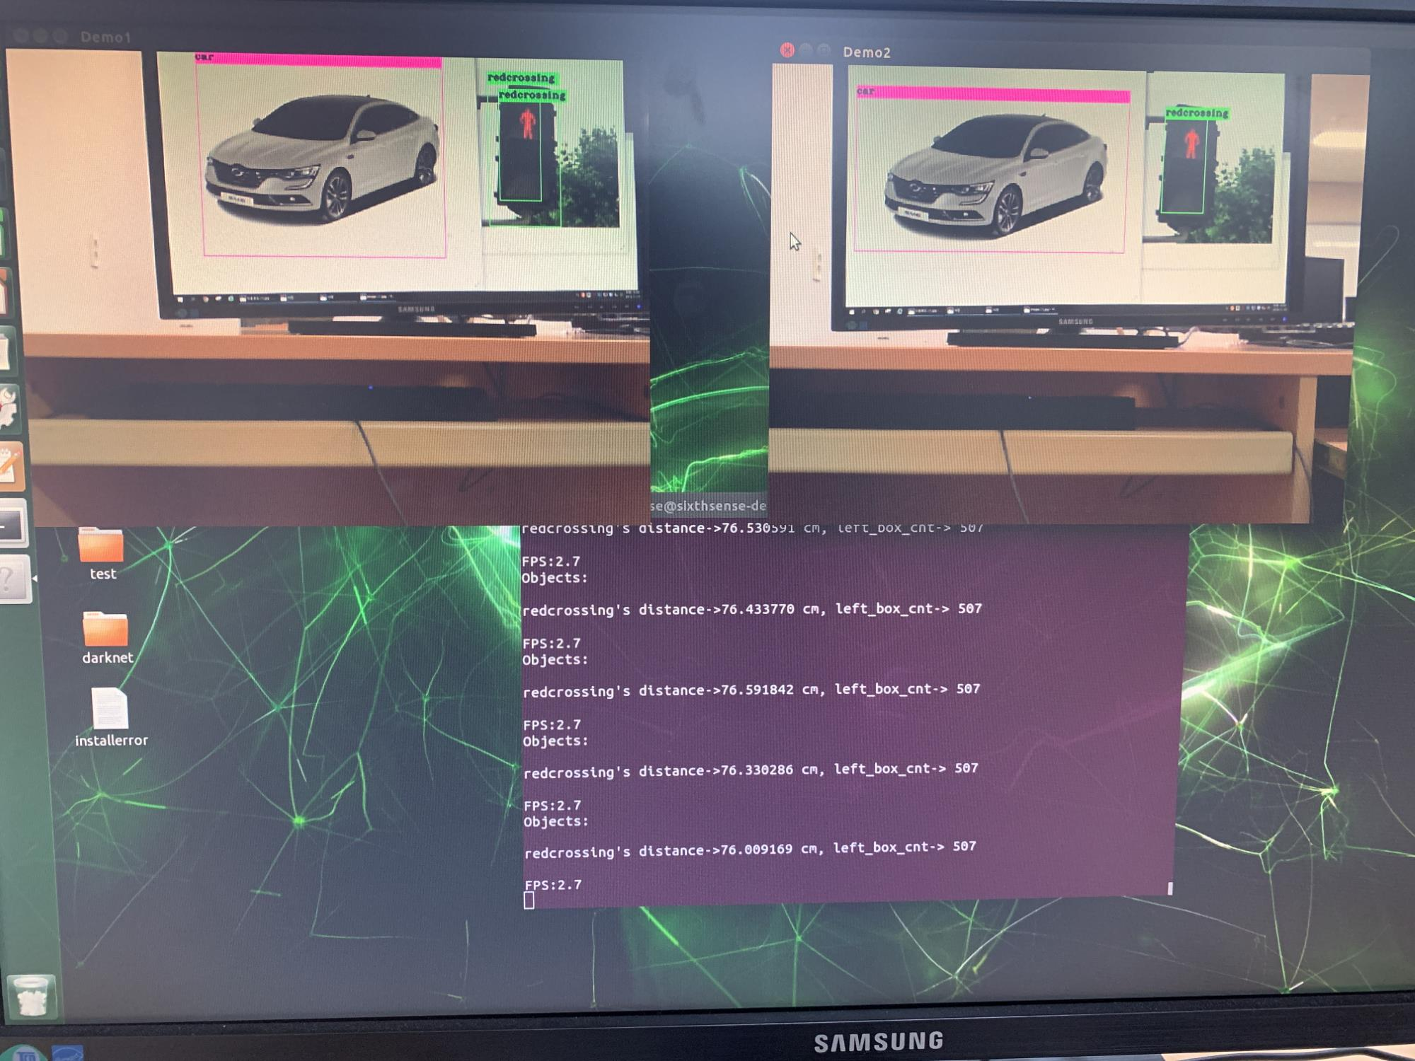
PROCESS
현 진행 상황
Experience a variety of solutions with proprietary Sixth sense solution
01
프로젝트 완성
작품 시연 및 소개와 목표달성 수치를
테스트로 확인
초기안 및 제안
팀 주제선정 및 준비단계
개발
실 개발 및 테스트, 보완
차후 게획
프로젝트의 마무리
기능 출시, 시스템 설계
프로젝트 구성, 알고리즘 분석
현 상황
학습된 오브젝트와 거리 표현
CONTENTS A
Polaris Office Slide
Experience a variety of solutions with proprietary Polaris Office solution

Slide 4
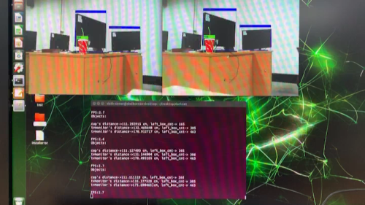
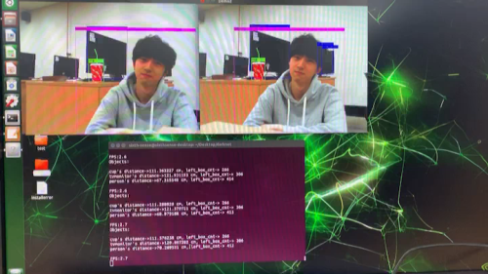
PROCESS
현 진행 상황
Experience a variety of solutions with proprietary Sixth sense solution
02

Slide 5
Future Plans
Experience a variety of solutions with proprietary
Sixth sense solution
Problem
Solution
사용자에게 상황을 전달하거나 알려주는 방식
측정, 식별된 물체의 거리와 종류에 따라 상황을
판단하여 비프음으로 알려줌
사용자가 도로상황을 모두 파악하기에 무리가 있는
오브젝트 다양성제
완성된 프로젝트에 오브젝트 학습 가능성을 열어줌
젯슨 나노의 전원 문제
배터리로 해결해야 하지만 프로젝트 완성시까지
부품을 구하지 못함을 감안하고 시연 계획

